Slide 1


Slide 2

Objetivos del Laboratorio No.7
Objetivo General
Capacitar al estudiante para poder configurar rutas dinámicas basadas en vector de distancia.
Objetivos Específicos
Configurar una red con Routing Information Protocol.
Conocer el impacto que tiene la distancia administrativa en el proceso de elección de rutas.

Slide 3
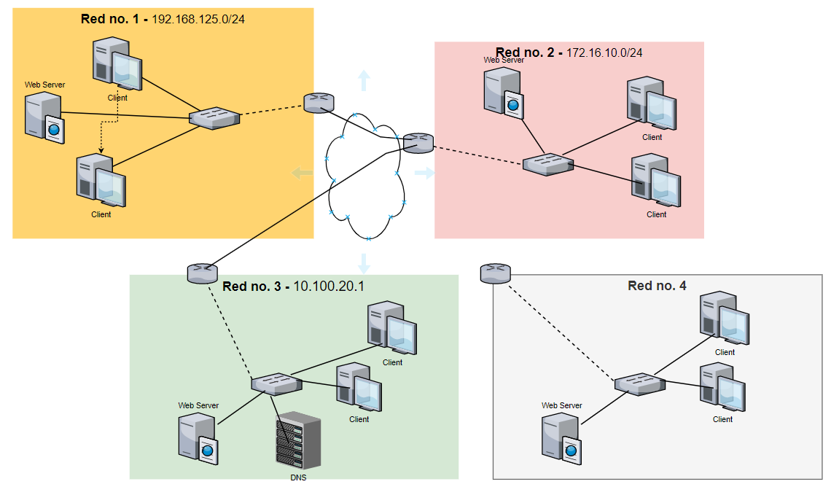
Enunciado - Laboratorio No. 7

Slide 4
Enunciado - Laboratorio No. 7
Configurar los routers de la topología provista utilizando RIP versión 2.
Crear un enlace redundante entre el router de la red 192.168.125.0/24 y el router de la red 10.100.20.0/24.
Configurar una ruta con distancia administrativa en el router de la red 192.168.125.0/24 de modo que obligue al tráfico a viajar por 10.1.1.2 para poder alcanzar a la red 10.100.20.0/24
Agregar una cuarta red a la topología, usted puede elegir la subred a ser anunciada. Esta cuarta red deberá conectarse con el router de la red 172.16.10.024.
Crear un enlace redundante para la cuarta red, de modo que pueda conectarse con la red 10.100.20.1 en caso el router de la red 172.16.10.0/24 llegue a fallar.

Slide 5
Entrega del Laboratorio No. 7
Presentar el archivo con extensión .pkt resultante de la practica y un documento en formato MS Word con su nombre y apellido, en el cual deben de proveer sus comentarios en relación a la configuración de rutas dinámicas y redundantes y la tabla de ruteo, se espera que provea capturas de pantalla y de 10 a 20 líneas de comentarios.
Los archivos indicados deben ser presentados mediante la actividad programada para el 23 de Septiembre en el portal académico, la hora límite será 11:55:55 PM del mismo día.

